Slide 1
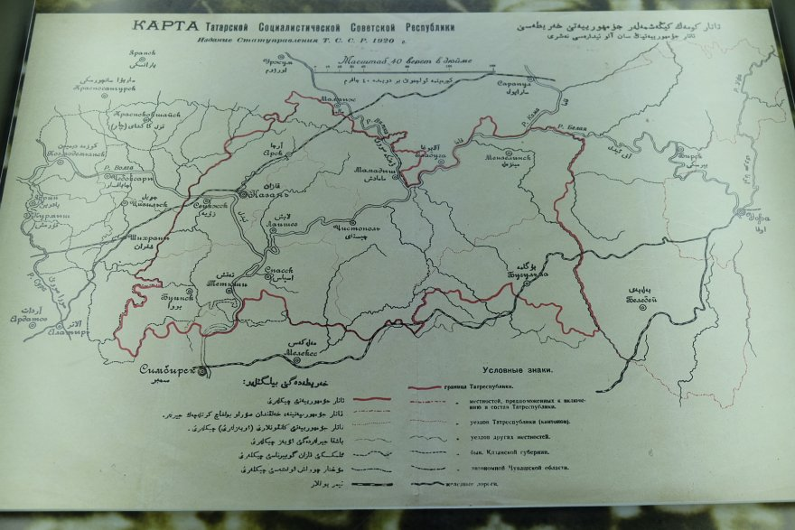
К 100-летию ТАССР: с чего началась республика

Slide 2
В 1920 году 27 мая подписали декрет об образовании ТАССР, полноправным преемником которой стал Татарстан. Оригинал документа хранится в архиве России, а в Казани есть копия. Вся информация разместилась буквально на одной странице, следом идут другие декреты. Но насколько сложно дался этот документ, многие не знают. Татарстан могли объединить с Башкирией, и в этом случае территория республики была бы совсем другой.
До подписания декрета была попытка создания национально-культурной автономии Идель-Урал, попытка образования советской татаро-башкирской республики, но они не удались.

Slide 3
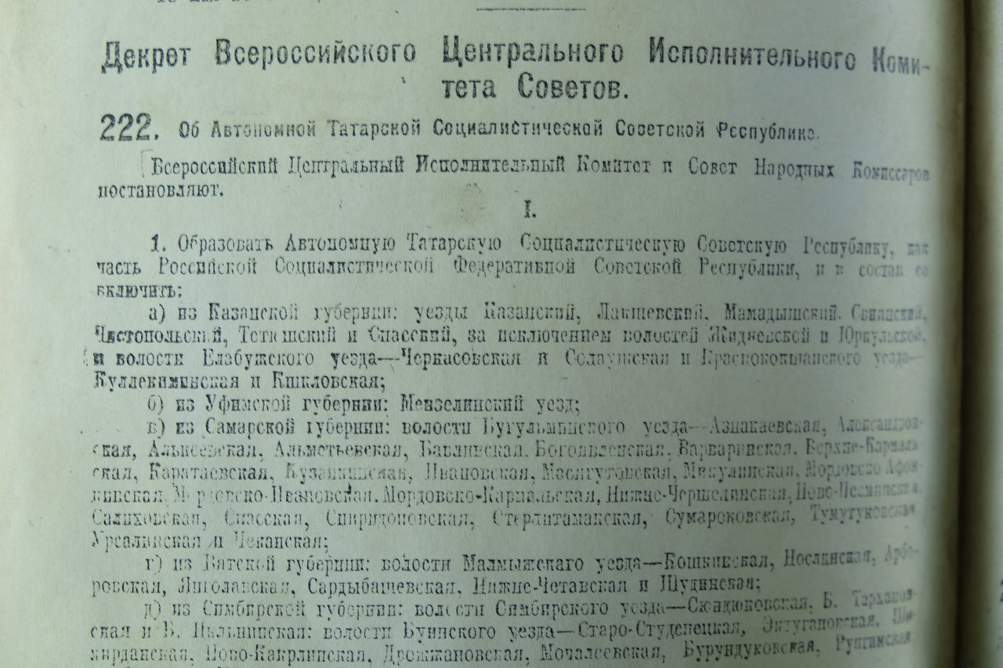

Slide 4
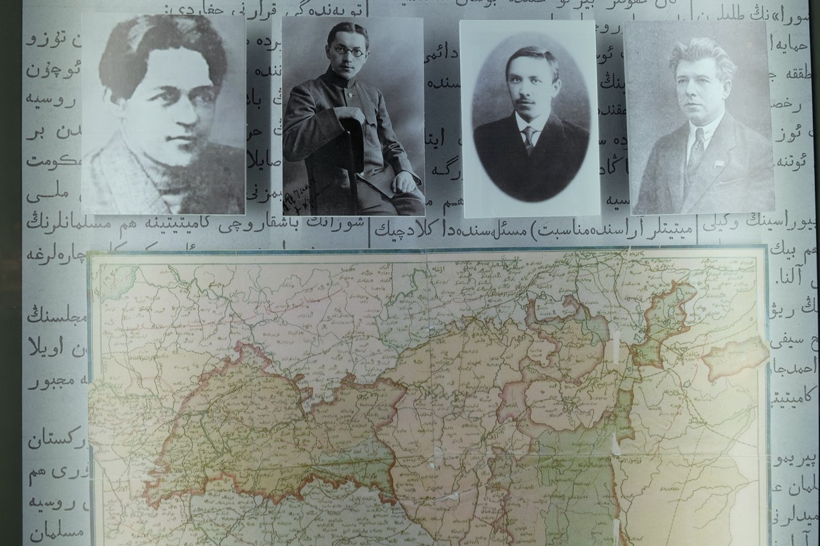
Для Татарстана создать собственный документ было особенно важно, благодаря ему и границы определили, и права, и полномочия образованной автономии. Практически для всех в те годы этот вопрос остро стоял - политическое время было неспокойное. Предварительно создали специальную комиссию, которая решала основные моменты по созданию ТАССР. В состав организации вошли Лев Каменев, Преображенский, а также татарские революционеры Султан-Галиев и Саид-Галиев. Именем последнего назвали улицу напротив железнодорожного вокзала в Казани, а имя Султан-Галиева носит площадь в историческом центре города. Во главе комиссии стоял Иосиф Сталин, так что можно сказать, что на тот момент будущий председатель совета министров СССР лично участвовал в создании Татарской автономной республики.

Slide 5
Документ состоял из девяти подпунктов. Первым делом создатели Татарстана подробно расписали территориальные границы. В состав вошли части Казанской, Уфимской, Самарской, Вятской и Симбирской губерний. Интересно, что с тех пор границы республики никак не менялись, так что совсем скоро территория отметит 100-летний юбилей. Не все уезды сразу вошли в состав, составили даже примечание, что, мол, вопрос о включении определенных уездов остается открытым до «волеизъявления трудящегося населения».
А в 1920 году ключевые функции передали следующим наркомам:
- внутренних дел с управлением почт и телеграфов;
- юстиции;
- просвещения;
- здравоохранения;
- социального обеспечения;
- земледелия;
- продовольствия;
- финансов;
- совета народного хозяйства с отделами труда и путей сообщения;
- рабоче-крестьянской инспекции.
Любые иностранные дела и внешнюю торговлю оставили только органам РСФСР.

Slide 6
Днем торжественного провозглашения республики был определен 25 июня 1920 г. В этот день в 8 ч. утра в Казани прогремел пушечный выстрел, означавший начало грандиозного субботника по разбору развалин сгоревшего в пожаре 6 и 7 июня здания городского театра на Театральной площади. На Юнусовской площади (ныне перекресток улиц Тукаевская и Ф. Карима) состоялась закладка памятника Муллануру Вахитову. В честь провозглашения республики состоялся парад войск гарнизона. В тот день детям горожан были розданы скромный продуктовый паек, одежда и обувь.
23-25 августа в актовом зале Казанского университета проходила 1-я Татарская областная конференция РКП (б). Она обсудила отчетный доклад губкома, доклад о текущем моменте, продовольственный и организационный вопросы. Конференция избрала областной комитет партии.

Slide 7
Казань и по численности населения являлась одним из крупнейших городов страны. По переписи 28 августа 1920 г. в ней проживало 146495 человек, из них 69496-в возрасте 16-50 лет. Мужчины составляли 45%, женщины 55% населения.
Казань издавна отличалась многонациональностью своего населения. В 1920 г. в ней проживали представители 50 национальностей. Русские составляли 73,95%, татары - 19,43%, евреи-3,47%, чуваши-0,4%, марийцы-0,09%, прочие-2,69%. Среди прочих имелись сравнительно большие группы поляков, латышей, немцев, литовцев, мадьяр, венгров, эстонцев, мордвы, армян, греков, вотяков (удмуртов), французов.
Казань и по численности населения являлась одним из крупнейших городов страны. По переписи 28 августа 1920 г. в ней проживало 146495 человек, из них 69496-в возрасте 16-50 лет. Мужчины составляли 45%, женщины 55% населения.
Казань издавна отличалась многонациональностью своего населения. В 1920 г. в ней проживали представители 50 национальностей. Русские составляли 73,95%, татары - 19,43%, евреи-3,47%, чуваши-0,4%, марийцы-0,09%, прочие-2,69%. Среди прочих имелись сравнительно большие группы поляков, латышей, немцев, литовцев, мадьяр, венгров, эстонцев, мордвы, армян, греков, вотяков (удмуртов), французов.
Численность населения Казани ко времени переписи 1920 г. по сравнению с осенью 1917 г. убавилась почти на 60 000 человек. В это число входят те, кто за последние три года покинул город и уехал в деревню, в более благополучные в продовольственном отношении южные города, те, кто бежал из города вместе с интервентами и белогвардейцами в сентябре 1918 г. и осел в Сибири.

Slide 8
В 1920 г. грамотные в городе составляли 62,87%. Из детей 8-15 лет были грамотными 81,98%. Это означало, что почти каждый пятый ребенок школьного возраста находился еще вне школы. Среди русских на 100 человек грамотными являлись 66, среди татар -45.

Slide 9
В Казани формировались воинские части и соединения, готовились боевые резервы и командные кадры для Красной Армии. Казанские рабочие снабжали ее вооружением, боеприпасами, обмундированием, снаряжением.
Дважды, летом 1918 и весной 1919 гг., Казань оказывалась в центре Восточного фронта, который оба раза объявлялся основным, решающим, где от исхода боевых действий зависела судьба революции. Советской власти в стране.

Slide 10
30 августа 1990 г. была принята Декларация о государственном суверенитете республики 17 мая1920 г. был подписан Декрет об образовании ТАССР
Гимн Республики Татарстан утвержден в 1993 г
Цвети, священная земля моя,
Да будет мирным твой небосвод!
Единый дом у нас, одна семья,
Живет в согласии наш народ.
Богатый мудростью седых веков,
Надеждой, верою ты нам стал.
И пусть хранит тебя моя любовь,
Моя Республика, мой Татарстан!

